Slide 1
제목을 입력하세요
1
참여 개요
팀명 및 대표자 성명 | 모두(대표자 : 조리나) |  | 참여 구분 | 팀(총 4명)
팀 구성원 성명 | 고진세, 현세민, 허지훈 |  | 소속 (학교/연구소/기업명)
대표자 전화번호 | 010.9849.3320 |  | 대표자 email 주소 | crn333@naver.com
모델링 정보 요약 | 개발 환경 | Jupyter Notebook
 | 활용 데이터 | 경기도감염병관리지원단(기본데이터), 경기도 연령별 인구데이터, 사회적 거리두기 시행단계, 코로나후유증 SNS 해시테그 크롤링, 국토교통부 추석 이동량
 | 모델 소개 | 모델명 : Gradient Boosting 모델 소개: 부스팅으로 약한 모델들을 결합하여 예측하고, 에러를 다음 번 학습기가 학습하는 방식으로 강한 모델을 만든다 인풋: 경기도 월별, 연령대별 인구수, 연휴 체크, 정부의 사회적 거리두기 체크, 국민의 경각심 부족으로 일어난 사건들 체크, 아웃풋 : 연령대별 확진자 수
유입 환자 예측 결과
일자 | 9/30 | 10/1 | 10/2 | 10/3 | 10/4
환자 수 | 65 | 58 | 58 | 66 | 50

Slide 2

코로나 경각심 인식률에 따른 확진자 수 변화
: 코로나, 방심을 파고든다.

Slide 3
INDEX
01. 도입 (가설 및 변수설정)
02. 데이터Data
- 분석 데이터 선정
- 데이터 전처리
03. 분석 및 결과
04. 정책제언

Slide 4

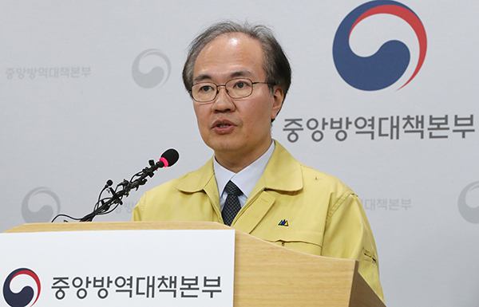


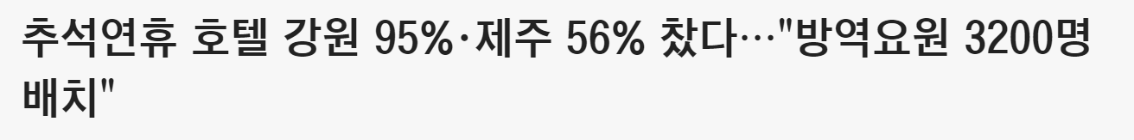
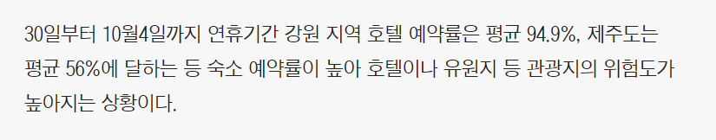
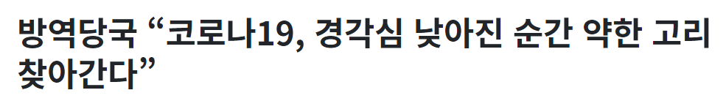
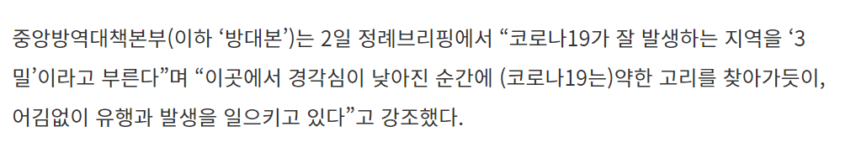
01. 도입
왜 경각심인가?
“이미 우리는 실패경험이 있다.”
연휴기간 경각심 하락은 바로 확진자 수로 나타난다.

Slide 5
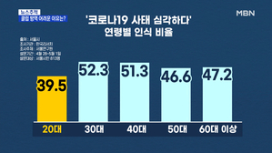
01. 도입
5월 황금연휴 사례
황금연휴 이후 하루평균14.5명 증가 (증가비율 : 166.7%)
코로나 연령별 인식 비율을 통해 특히 20대의 낮은 인식률 확인
5월 황금연휴 후 환자 수 쏟아졌다
5월 연령별 경각심 인식 비율
<황금연휴 전 후 하루 평균 신규 확진자 수 변화>
23.2명
8.7명
황금연휴 전
4월 26일~5월 9일(2주)
황금연휴 후
5월 10일~5월 23일(2주)
출처 : https://news.joins.com/article/23829671
출처 : MBN 뉴스 2020. 05. 10 기사 https://m.mbn.co.kr/news/society/4145083
: 황금연휴 이후 하루평균14.5명 증가
증가비율 : 166.7%
: 5월 30, 40 대를 제외한 연령대의 인식률은 50 이하
출처 : https://news.joins.com/article/23829671
출처 : MBN 뉴스 2020. 05. 10 기사 https://m.mbn.co.kr/news/society/4145083

Slide 6
01. 도입
5월 황금연휴와 추석기간 비교
 | 5월 황금연휴(4월30~5월5일) | 추석연휴(9월30일~10월 4일)
연휴기간 | 6일 | 5일
사회적거리두기 시행단계 | 완화된 사회적 거리두기 | 2.5단계 >> 2.0단계 (소폭완화)
지난 5월 연휴기간과 추석연휴기간은 ①5~6일의 긴 연휴기간과 ②사회적 거리두기가 완화되어 시행되고 있는 유사성이 있다.
가설 및 목표수립
추석기간 경각심에 대한 사람들의 인식 정도가 확진자 수에 영향을 미칠 것이다.
경각심에 대한 인식이 높으면 확진자 수가 감소, 인식이 낮으면 확진자 수가 증가할 것이다.
경각심에 영향을 주는 요소를 찾아내 확진자 수를 비교 확인해 본다.
사회적 거리두기 시행단계(강제적 경각심 제고)와 비강제적 경각심 인식 제고 사례를 비교하여 확인한다.

Slide 7
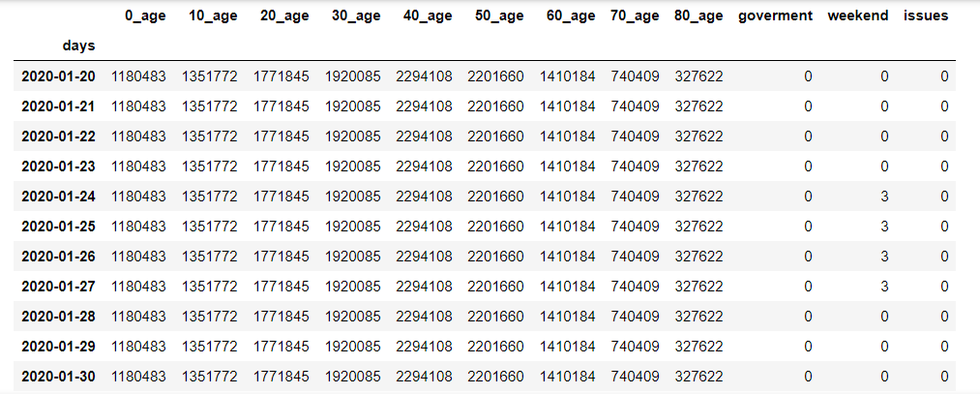
02. 데이터DATA
활용 데이터
①경기도 연령별 인구 데이터, ②사회적 거리두기 시행단계, ③주말 및 휴일, ④코로나 기간 중 집단 확산사건
X 데이터
①
②
③
④

Slide 8
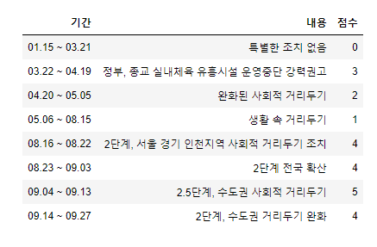
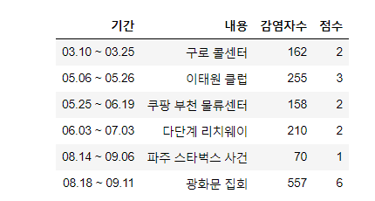
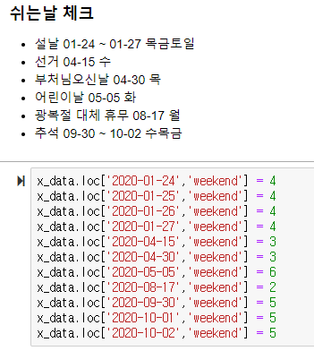
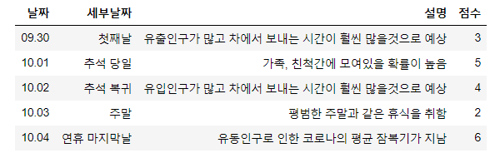

02. 데이터DATA
데이터 전처리
사회적 거리두기 시행단계
코로나 기간 중 집단 확산사건
주말 및 휴일
집단 감염사례 크기에 대해 점수를 부여
정부 시행단계 강도에 따라 가중치 부여
추석기간
연속되는 연휴기간에 대한 가중치 부여
출처 : 019 추석기간 교통 이동량 데이터 사용

Slide 9
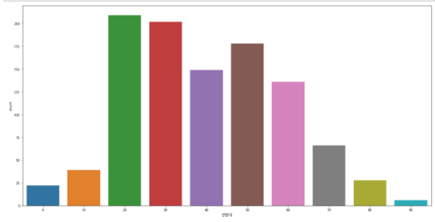
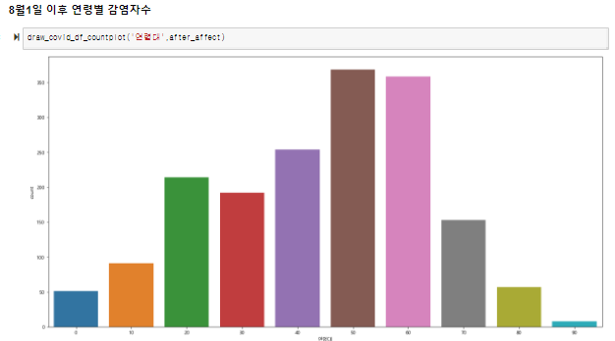
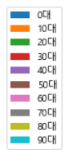
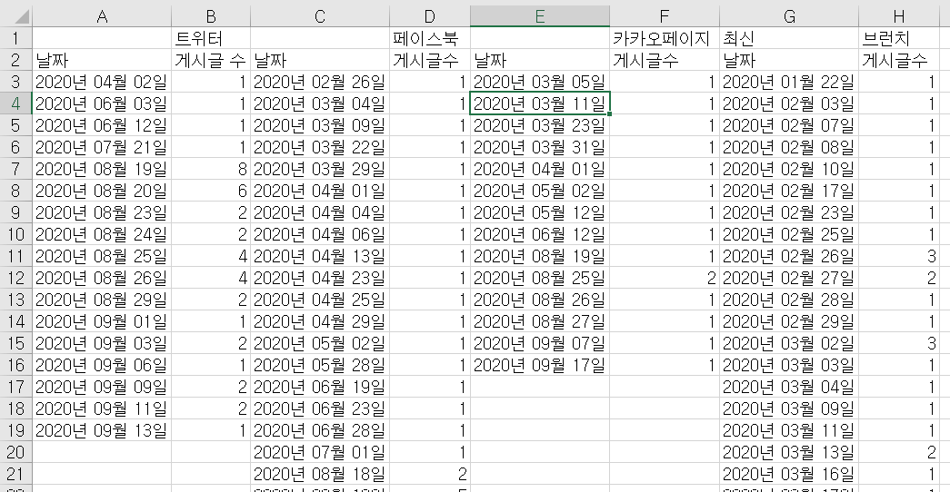
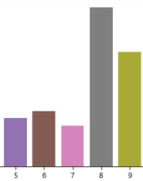
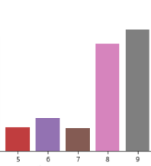
02. 데이터DATA
추가 데이터 분석
7월, 8월 확진자 수
7, 8월 확진자 수 비교를 통해 20대, 30대 확진자 수 급감
20대 : 24.8% >> 11.5%
30대 : 17.6% >> 10.1%
‘후유증’ 이슈 후 SNS 해시태그 수 확인
기타 SNS
인스타그램
7월
8월
7월
8월

Slide 10
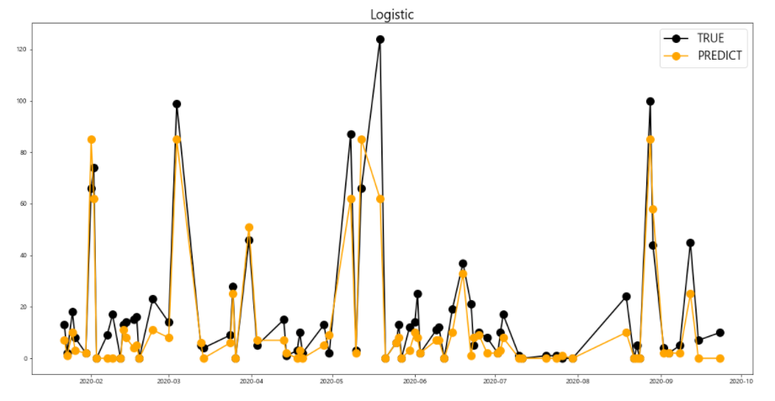
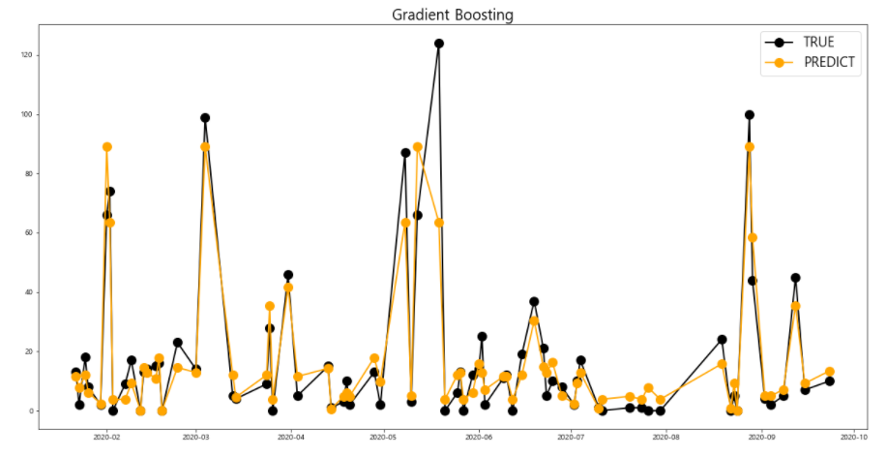
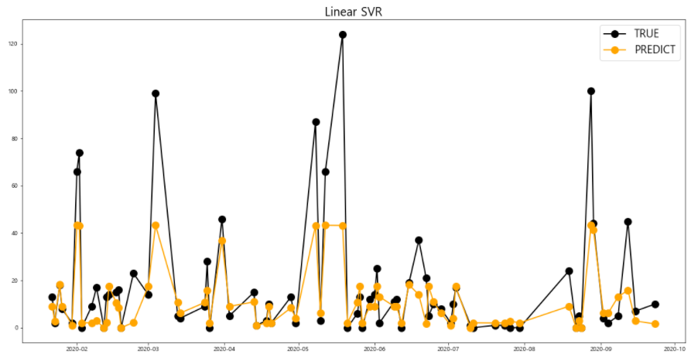
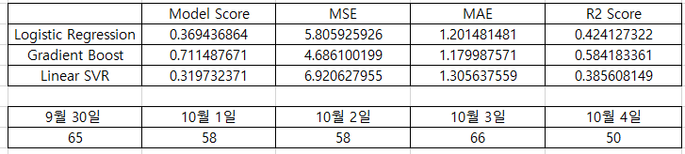
03. 분석 및 결과
로지스틱 회기분석
Gradient Boosting
Linear SVR
모델 적용 결과
추석기간 일별 확진자 수 예측

Slide 11

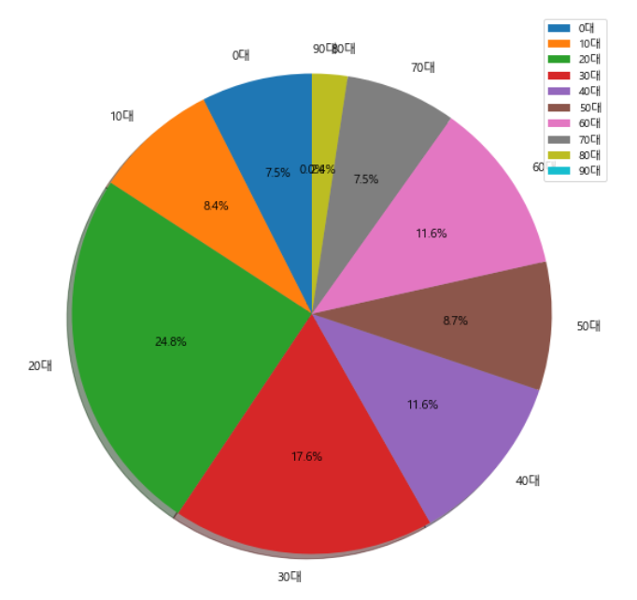
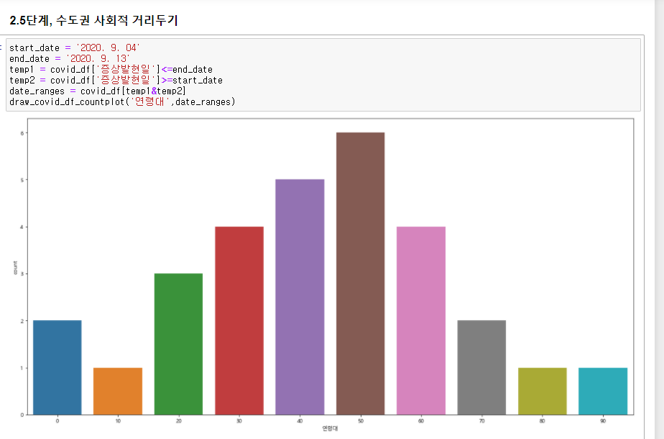
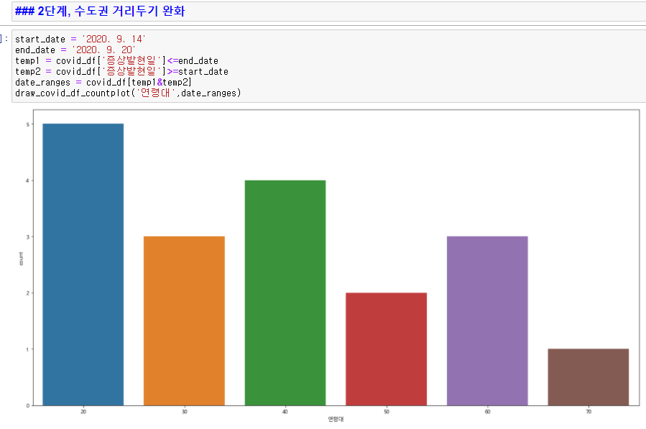
03. 분석 및 결과
8월 이후 20, 30 대 확진자 수 급격히 감소
20대 : 24.8% >> 11.5%
30대 : 17.6% >> 10.1%
8월 이후 ＇후유증＇관련 게시물 수 급격히 증가
7월
8월
사회적 거리두기 시행 후 일시적 확진자 수 감소

Slide 12
03. 분석 및 결과
경각심에 영향을 주는 요인
사회적 거리두기 : 사회적 거리두기 기간 동안 일시적으로 감염자 수가 감소 추세를 보이지만 다시 감염자 수가 증가추세로 변하는 것을 보아 일시적 경각심 고취에 효과적으로 작용한다고 볼 수 있다.
‘후유증’ 이슈 : 사회적 거리두기에도 불구하고 지속적으로 높은 감염률을 보였던 20대 층이 ‘후유증’ 이슈 이후 감염자 수가 급격히 떨어진 것을 보아 코로나에 대한 정확한 지식 습득이 자발적으로 경각심 제고하는데 효과적으로 작용한다고 볼 수 있다.
결론
강제적 시행명령(사회적 거리두기) 뿐만 아니라 사람들이 자발적으로 코로나에 대한 경각심(후유증)이 지속적으로 이루어 져야한다.
결국 지속적으로 확진자의 증가를 막기 위해선 코로나에 대한 개인 스스로의 인식을 고취시키는 것이 매우 중요하다.

Slide 13
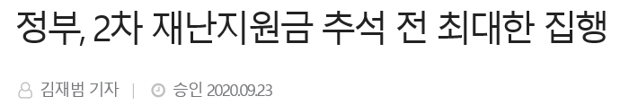

04. 정책제언
코로나 인식 제고를 위한 정책제언
추석기간 전 유입이 많을 거라고 예상되는 2차 긴급재난지원금 신청 페이지, 경기도 홈페이지 혹은 관련 사이트에 코로나 간단지식 TEST를 게재하여 연령별로 코로나에 대한 지식을 심어준다.
2차 긴급재난지원금 신청시 코로나 간단지식 TEST를 이수하게 하여 다양한 연령층이 접하도록 한다.
경기도 홈페이지 등 관련 사이트에 심리테스트와 같은 형태로 코로나 간단지식TEST를 진행한다.

Slide 14

04. 정책제언
코로나 간단지식 TEST 진행
코로나 간단지식 TEST 결과
예시1) 10 ~30 대
건강한 사람은 큰 타격이 없을 거라고 여겼던 연령층에게 ‘후유증’에 대한 정보를 전달할 수 있는 코로나 간단지식 TEST를 제공한다.
인식률을 %으로 환산하여 제공한다.
예시2) 40 대
가족을 부양하는 세대로 사회적 거리두기에 따른 경제활동의 범위와 코로나에 대한 정확한 정보를 제공하는 TEST를 진행한다.
해당 연령층이 코로나에 걸렸을 때의 증상과 위험을 알려준다.
예시3) 50대~
SNS 사용률, 디지털 기기 사용이 다소 어려운 층은 코로나에 대한 정확하고 빠른 정보를 얻기 어려움으로, 코로나 관련 증상, 전파율 등 여러 사례 등을 제공해 인식제고를 높인다.

Slide 15
감사합니다
Thank You

